Slide 1

FASHION
INSTA.
Votre styliste IA personnel.
Adrien NORMAND
Présentation mission 10
16/01/2026

Slide 2
Introduction & Résumé
Objectif: recommandations d’articles via photo (app mobile)
MVP: capture photo + recommandations IA + parcours d’achat + RGPD
Budget initial : 128894,80 € (dev 128 135,50 € + cloud init 759,30 €)
Coûts récurrents + support : 26324,36 €/an
OPEX/an (hors support) : 20324,36€
Maintenance applicative : 19 200 €/an (15% du dev)
Azure prod (hors maintenance) : 1124,36 €/an
Support : 6 000 €/an
Rentabilité : break-even entre Année 1 et Année 2 (~14 mois) (arrondi)
Risques clés: RGPD, biais, sécurité, performance, adoption + plans de mitigation
Planning: sprints SCRUM, reviews régulières, pilotage par KPIs

Slide 3
Sommaire
Objectif: recommandations d’articles via photo (app mobile)
MVP: capture photo + recommandations IA + parcours d’achat + RGPD
Ressources & budget: dev + cloud (CAPEX one-shot / OPEX récurrent)
Rentabilité: break-even attendu (cf. trajectoire ROI)
Risques clés: RGPD, biais, sécurité, performance, adoption + plans de mitigation
Planning: sprints SCRUM, reviews régulières, pilotage par KPIs

Slide 4
LE PARADOXE DU DRESSING
Qu’est ce qui ne va pas dans l’e-mode d’aujourd’hui ?
Paralysis du choix
Le cauchemar des retours
Expérience générique
Les utilisateurs passent 90min/semaine à décider quoi porter, mais ne porte que 20% de leur garde-robe.
30% des achats en ligne sont retournés. Le mauvais ajustement et le décalage de style coûtent des milliards au secteur.
Les recommandations e-commerce sont basées sur “les autres ont acheté”, pas sur “ce qui conviendrait”.

Slide 5
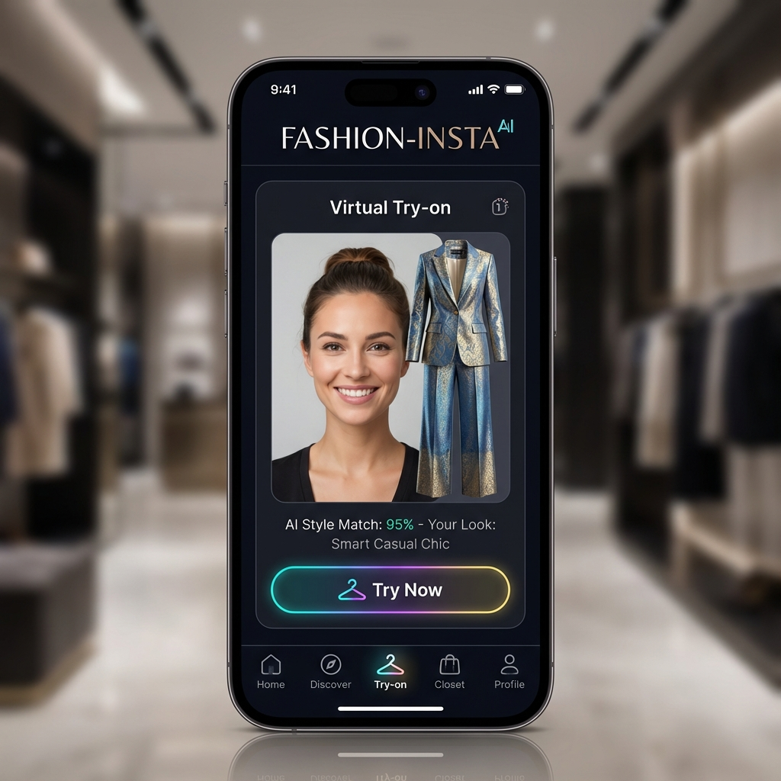
VOTRE STYLISTE IA PERSONNEL
Du prêt à porter hyper-personnalisé à portée de main.
Essayage Virtuel
ADN du Style
Essayez sur VOUS avant d'acheter. Propulsé par l’IA générative.
L’IA apprend vos goûts, morphologie et style.
Garde-robe Intelligente
Eco-Score
Numérisez votre dressing. Mixez instantanément.
Choix durables avec impact en temps réel.

Slide 6
UNE OPPORTUNITÉ DE MARCHÉ 1,5M €
Surfons sur la vague de la nouvelle tech.
1.5M
Marché mondial de la mode
25%
TCAC de l’IA dans la mode
Gen-Z
Digital Native Target

Slide 7
FEUILLE DE ROUTE PRODUIT
Roadmap et features.
MUST HAVE (MVP)
• AI Reco Engine
• Photo Capture
• GDPR Compliance
• Authentification sécurisée
• Capture photo tenue
• Recommandation IA (moteur style)
• Fiche produit (prix/tailles/couleurs)
• Ajout panier / achat
• RGPD & consentement
SHOULD HAVE (V1)
• Historique des tenues
• Filtres de recommandations
• Dashboard KPI (admin)
COULD HAVE (Scale)
• Notifications nouveautés
• Partage social
• Essayage virtuel (2D overlay)

Slide 8
BACKLOG - User Stories MVP (Must Have)
Priorisé pour un impact maximal (MoSCoW).
ID | User Story | MoSCoW | SP | Charge | Sprint
US01 | Connexion email/OAuth Google/Apple | Must | 3 | 5j | 1
US02 | Capture/import photo de tenue | Must | 5 | 8j | 1
US03 | Recommandations IA vêtements similaires | Must | 13 | 25j | 2
US06 | Garde-robe numérique (historique) | Must | 8 | 12j | 2
US09 | Achat in-app (panier + paiement) | Must | 13 | 18j | 3
US10 | Gestion données personnelles RGPD | Must | 8 | 12j | 1

Slide 9
US03: RECOMMANDATIONS IA - CRITÈRES D'ACCEPTATION
Latence : temps de réponse P95 < 5 secondes après soumission de la photo (hors upload).
Résultat minimal : au moins 5 recommandations affichées par requête (Top‑5).
Qualité modèle (MVP) : Top‑5 hit rate ≥ 60% sur un jeu de test interne (dataset de validation).
Données produit : pour chaque recommandation, affichage prix + disponibilité (si indisponible → mention “indisponible”).
Inférence : l’IA est servie via API backend (modèle versionné, endpoint /recommendations).
Fallback : si le service IA est indisponible, afficher une liste “best‑sellers / tendances” + message “recommandations temporairement indisponibles”.
Observabilité : chaque requête loggue (App Insights) latence, code retour, version du modèle, taux d’erreur, sans stocker la photo en clair dans les logs.
Sécurité / RGPD : aucune donnée sensible dans les logs, conservation des images conforme au consentement RGPD (référencé par US10).

Slide 10
BACKLOG - User Stories Post-MVP
US04 en Could: risque technique élevé.
ID | User Story | MoSCoW | SP | Charge | Sprint
US04 | Essayage virtuel 2D (overlay) | Could | 13 | 20j | 4
US05 | Profil style (préférences) | Should | 5 | 8j | 2
US07 | Partage réseaux sociaux | Could | 5 | 7j | 4
US08 | Feedback sur recommandations | Should | 3 | 5j | 3
US11 | Changer la couleur et le style du vêtement recommandé | Should | 5 | 8j | 4

Slide 11
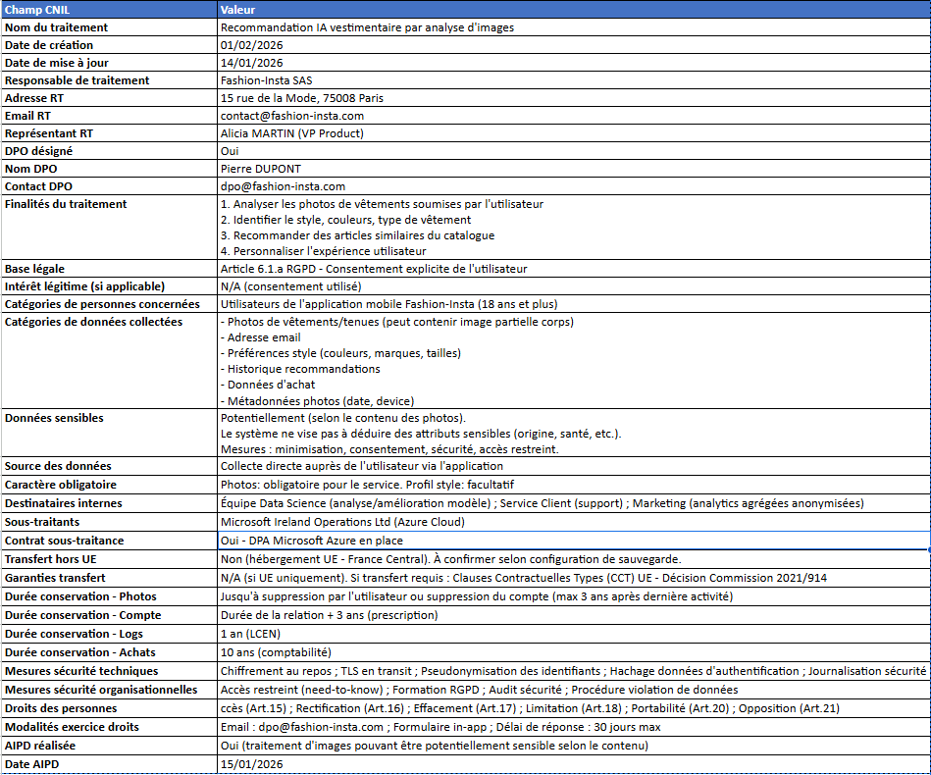
REGISTRE CNIL - TRAITEMENT IA

Slide 12
OBLIGATIONS RGPD
Base légale : consentement explicite avant l’analyse photo (opt‑in + retrait possible).
Transparence : notice RGPD (finalités, données, destinataires, durées, droits) accessible in‑app.
Minimisation & conservation : collecte minimale ; conservation limitée (suppression sur demande / durée définie).
Droits des personnes : accès, rectification, effacement, limitation, portabilité, opposition — réponse ≤ 30 jours.
Sous‑traitants : Azure (DPA en place) + hébergement UE (si retenu) ; accès “need‑to‑know”.
Sécurité : chiffrement en transit (TLS) + au repos, contrôle d’accès, pseudonymisation, logs limités.
Gestion incidents : procédure + notification CNIL ≤ 72h si violation.
AIPD (DPIA) : réalisée / à réaliser car traitement d’images potentiellement sensibles selon le contenu.

Slide 13
MESURES ANTI-BIAIS IA
Phase | Mesure | Description | Responsable
Dataset | Audit diversité | Vérifier représentativité genres, morphologies, origines ethniques, âges | Data Scientist
Dataset | Data augmentation | Enrichir le dataset avec images sous-représentées (partenariats) | Data Scientist
Dataset | Anonymisation | Flouter visages, supprimer métadonnées identifiantes | DevOps
Entraînement | Fairness metrics | Intégrer métriques équité (demographic parity, equalized odds) | Data Scientist
Entraînement | Cross-validation | Valider performances par sous-groupes démographiques | Data Scientist
Validation | Comité éthique | Revue par comité pluridisciplinaire avant mise en prod | Product Owner
Validation | Tests utilisateurs | Beta-test avec panel diversifié (100+ testeurs) | UX Designer
Production | Monitoring biais | Dashboard temps réel des métriques fairness par segment | Data Scientist
Production | Feedback loop | Collecte retours utilisateurs sur pertinence (US08) | Product Owner
Production | Audit trimestriel | Revue formelle des performances et biais tous les 3 mois | DPO + DS

Slide 14
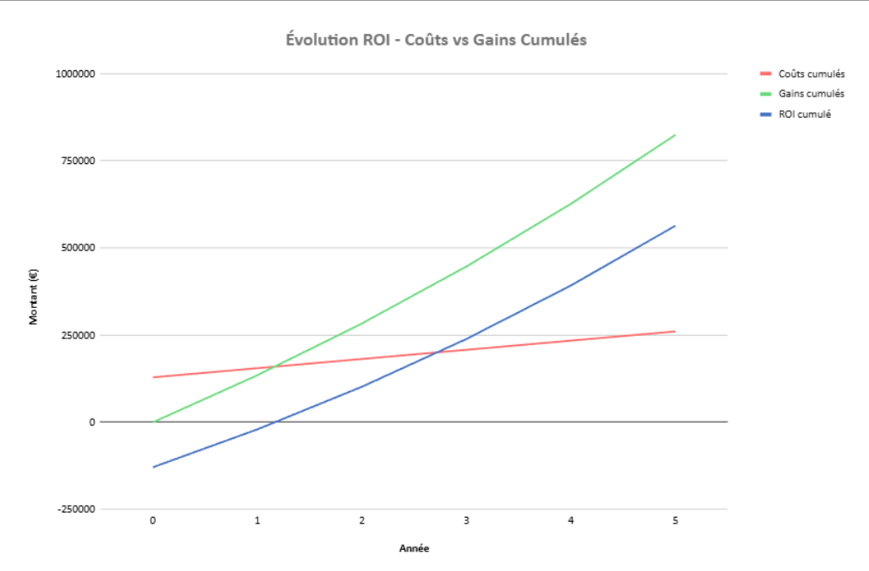
TRAJECTOIRE VERS LA RENTABILITÉ
➡️ Break-even atteint : Entre Année 1 et Année 2 (~14 mois après mise en production)

Slide 15
GAINS ANNUELS - HYPOTHÈSES
Source | Hypothèse | Gain/an
Ventes additionnelles | +2% CA e-commerce | 60 000€
Réduction retours | -1% retours | 5 000€
Acquisition clients | 500 clients × 80€ | 40 000€
Upselling | +15% panier moyen | 30 000€
TOTAL |  | 135 000€

Slide 16
ROI - SCÉNARIO OPTIMISTE
+10% de croissance annuelle
Année | Coûts | Gains | Flux net | Cumul | Rentable
Année 0 | 128894,8 | 0 | -128894,8 | -128894,8 | Non
Année 1 | 26324,36 | 135000 | 108675,64 | -20219,16 | Non
Année 2 | 26324,36 | 148500 | 122175,64 | 101956,48 | OUI ✓
Année 3 | 26324,36 | 163350 | 137025,64 | 238982,12 | OUI ✓
Année 4 | 26324,36 | 179685 | 153360,64 | 392342,76 | OUI ✓
Année 5 | 26324,36 | 197654 | 171329,64 | 563672,4 | OUI ✓

Slide 17
ROI - SCÉNARIO PESSIMISTE (50% gains)
Année | Coûts | Gains | Flux net | Cumul | Rentable
Année 0 | 128894,8 | 0 | -128894,8 | -128894,8 | Non
Année 1 | 26324,36 | 67500 | 41175,64 | -87719,16 | Non
Année 2 | 26324,36 | 74250 | 47925,64 | -39793,52 | Non
Année 3 | 26324,36 | 81675 | 55350,64 | 15557,12 | OUI ✓
Année 4 | 26324,36 | 89843 | 63518,64 | 79075,76 | OUI ✓
Année 5 | 26324,36 | 98827 | 72502,64 | 151578,4 | OUI ✓

Slide 18
KPIs DE SUCCÈS
KPI | Cible
Taux conversion app | > 3%
Qualité recos (Top‑5 hit rate) | > 60%
Temps réponse IA | < 5s
Rétention J30 | > 25%
Panier moyen app | > 85€

Slide 19
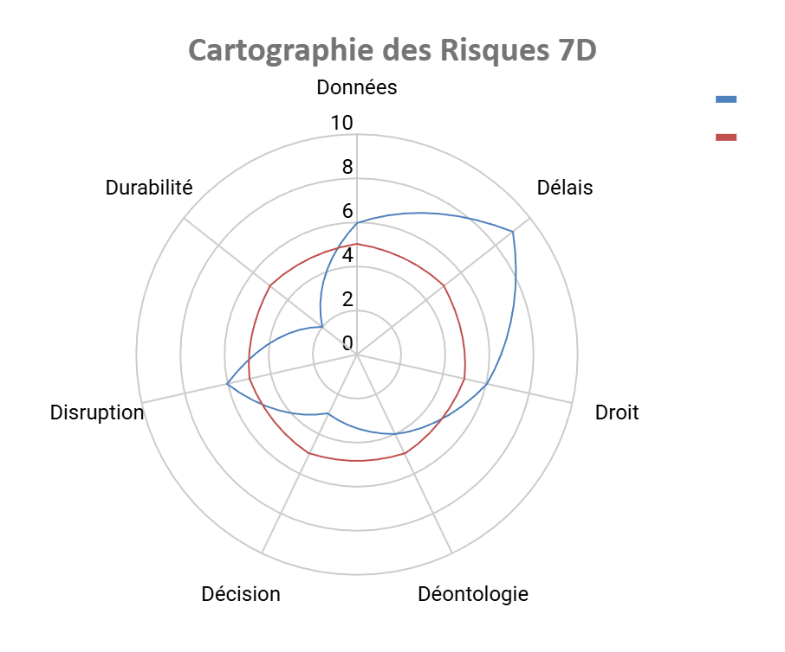
EXÉCUTION MAÎTRISÉE (RISQUES RÉDUITS)
Catégories Spectre 7D
1. Données - Qualité, disponibilité, intégrité
2. Délais - Planning, dépendances
3. Droit - RGPD, conformité légale
4. Déontologie - Éthique, biais IA
5. Décision - Gouvernance, parties prenantes
6. Disruption - Technique, changements
7. Durabilité - Environnement, pérennité
Bleu : criticité max observée (avant mitigation) Échelle 0–10 ; criticité = impact × probabilité (atelier équipe)
Rouge : seuil acceptable (cible = 5)

Slide 20
ANALYSE DES RISQUES
ID | Facteurs de risque | Risque (événement redouté) | Conséquence | Impact | Conséquences (en coût, délai, qualité, satisfaction client) | Impact (0 à 3) | Probabilité (0 à 3) | Criticité (impact*prob) | Actions de prévention (pour éviter l'événement redouté) | Action de correction (si événement redouté avéré)
R01 | Le Data Scientist est junior et dépend d'un sous-traitant | Non disponibilité / perte de compétence clé | Retard sur le modèle IA, rework | Décalage MVP | Coût: re-documentation + formation | Délai: +2-4 semaines | Qualité: baisse | 2 | 3 | 6 | Plan de transfert de compétence + pair programming + documentation | Action de curation: re-documentation + renfort senior temporaire
R02 | Délais très courts (concurrent sur le même marché) | Retard de livraison MVP | Perte d'avantage concurrentiel | Time-to-market | Coût: perte CA | Délai: report lancement | Qualité: features réduites | 3 | 3 | 9 | Prioriser MVP (US Must) + buffer planning + suivi quotidien | Action de curation: réduire périmètre + release incrémentale
R03 | Développeurs mobiles mobilisés sur une autre application | Disponibilité insuffisante des devs | Ralentissement des sprints | Capacité équipe | Coût: rallonge budget | Délai: +1-2 sprints | Qualité: dette technique | 2 | 2 | 4 | Alignement planning + allocation dédiée + renfort temporaire | Action de curation: réaffectation prioritaire ou externalisation
R04 | données personnelles (potentiellement sensibles selon le contenu) | Non-conformité RGPD | Sanctions CNIL + perte confiance | Conformité légale | Coût: amende | Qualité: réputation | Satisfaction: chute | 3 | 2 | 6 | Consentement explicite + AIPD + registre CNIL | Action de curation: suspension feature + purge données + plan correctif
R05 | Sécurité des données = enjeu majeur | Fuite/violation de données personnelles | Atteinte réputation + coûts juridiques | Sécurité | Coût: incident + notification | Délai: remédiation | Satisfaction: baisse | 3 | 2 | 6 | Chiffrement AES-256 + audit sécurité + contrôle accès | Action de curation: plan de réponse incident + notification 72h (CNIL)
R06 | Dataset potentiellement non représentatif | Biais du modèle IA | Recommandations discriminantes | Éthique | Qualité: baisse pertinence | Satisfaction: bad buzz | 2 | 2 | 4 | Audit diversité dataset + tests par segments non sensibles + monitoring qualité | Action de curation: retrait modèle + re-training ciblé

Slide 21
GOUVERNANCE AGILE
SCRUM Framework & Team Roles.
The Squad
Ceremonies
Tools
• Azure DevOps ou GitHub (backlog + CI/CD)
• GitHub (versioning)
• Azure VM (training) + App Service (API/inference)
• Application Insights / Azure Monitor (logs & monitoring)
• App Center (qualité mobile)
• Product Owner (Alicia)
• Scrum Master
• Lead Data Scientist + DS Junior
• Dev Mobile
• DevOps/Cloud
• UX Designer
• QA Engineer
• Daily Scrum (15 min)
• Sprint Planning (toutes les 3 semaines)
• Sprint Review + Démo
• Rétrospective
• Backlog Refinement (hebdo)

Slide 22
CÉRÉMONIES SCRUM
Cérémonie | Fréquence | Durée | Participants | Objectif
Daily Scrum | Quotidien | 15 min | Équipe dev + SM | Synchronisation: Fait hier? Prévu aujourd'hui? Blocages?
Sprint Planning | Début sprint | 4h | Équipe + PO | Sélection US du sprint, définition objectif sprint
Sprint Review | Fin sprint | 2h | Équipe + PO + Stakeholders | Démo fonctionnalités, feedback, validation
Sprint Retrospective | Fin sprint | 1h30 | Équipe + SM | Amélioration continue: Start/Stop/Continue
Backlog Refinement | Mi-sprint | 2h | Équipe + PO | Affinage US futures, estimation, clarification

Slide 23
PLANNING D’EXÉCUTION
Key milestones to market domination.
FOUNDATION
(Infra + Auth + RGPD + cœur IA)
MVP READY 🚀
VIRTUAL TRY-ON
V1 RELEASE 🏁
Mois 1–2 (Sprints 1–2)
Fin Mois 2 / Début Mois 3
(Sprint 3)
Mois 3
(Sprint 4)
Mois 4

Slide 24
PLANNING DES SPRINTS
Sprint | Dates | Objectif | User Stories | SP | Jalon
Sprint 1 | 01/02 - 21/02/2026 | Fondations & Sécurité | US01, US02, US10 | 16 | Infrastructure prête
Sprint 2 | 22/02 - 14/03/2026 | Cœur IA & MVP | US03,, US06 | 26 | Reco + cœur IA
Sprint 3 | 15/03 - 04/04/2026 | Monétisation | US08, US09 | 16 | MVP READY + Paiement intégré + Mise en prod MVP
Sprint 4 | 05/04 - 25/04/2026 | Enrichissements V1 | US04, US07, US11 | 23 | Enrichissements V1

Slide 25
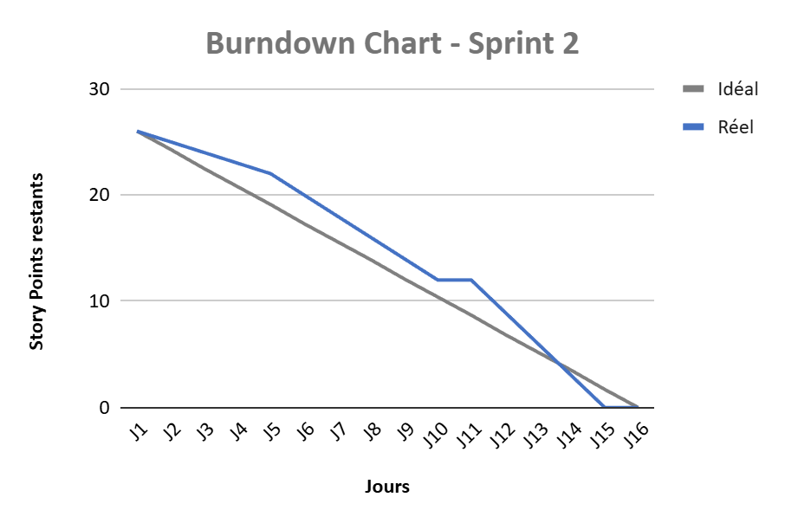
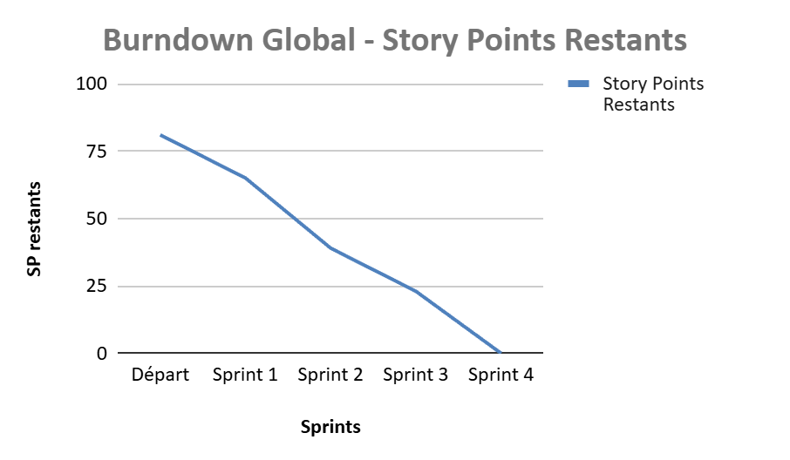
BURNDOWN CHART - SPRINT 2
Jour | J1 | J3 | J5 | J7 | J9 | J11 | J13 | J15
Idéal (SP) | 26 | 22.5 | 19 | 15.5 | 12 | 8.5 | 5 | 0
Réel (SP) | 26 | 24 | 20 | 16 | 12 | 8 | 4 | 0

Slide 26
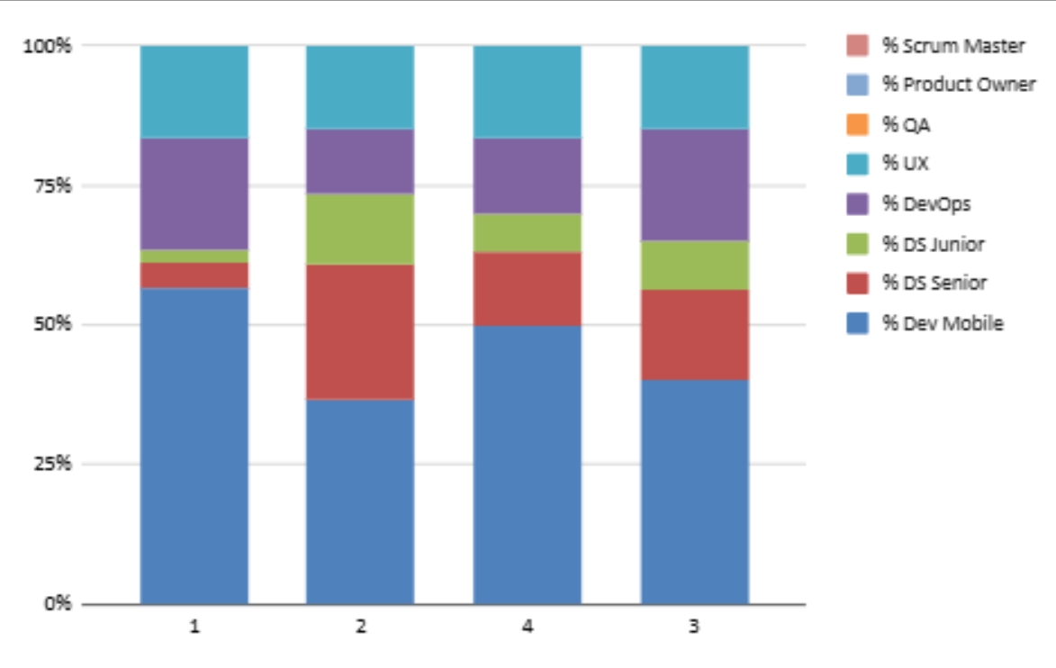
ALLOCATION DES RESSOURCES

Slide 27
ÉQUIPE PROJET - RESSOURCES DÉTAILLÉES
Profil | Rôle | ETP | TJM | Jours | Coût
Product Owner | Pilotage backlog, priorisation | 0,5 | 650 | 30 | 19500
Scrum Master | Animation SCRUM, levée obstacles | 0,5 | 550 | 30 | 16500
Développeur Mobile Senior | iOS/Android, Flutter/React Native | 2 | 500 | 54 | 54000
Data Scientist Senior | Modèle IA vision, ML pipeline | 1 | 600 | 22,22 | 13332
Data Scientist Junior | Support DS, tests, data prep | 0,5 | 400 | 11,68 | 2336
DevOps/Cloud Engineer | Infrastructure Azure, CI/CD | 1 | 550 | 20,6 | 11330
UX Designer | Interface, parcours utilisateur | 0,5 | 450 | 19,5 | 4387,5
QA Engineer | Tests fonctionnels, automatisation | 0,5 | 450 | 15 | 6750
TOTAL |  | 6.5 |  | 203j | 128135,5

Slide 28

ARCHITECTURE CLOUD SCALABLE
Powered by Microsoft Azure.
Front-End
AI Engine
React Native
(iOS/Android)
App Service inference
+ Custom PyTorch Models
API Gateway
Data Lake
Azure App Service
(Python/FastAPI)
Azure Blob Storage
(Images & Metadata)

Slide 29
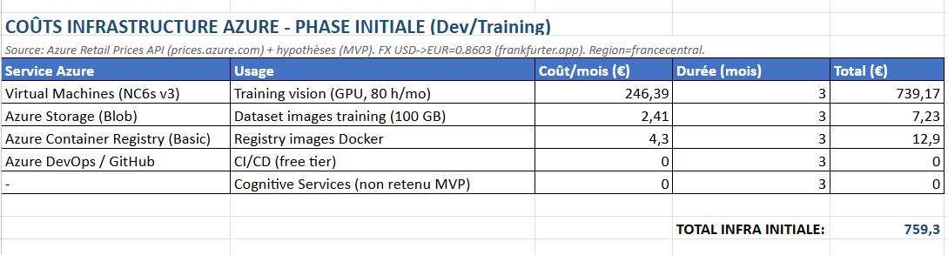
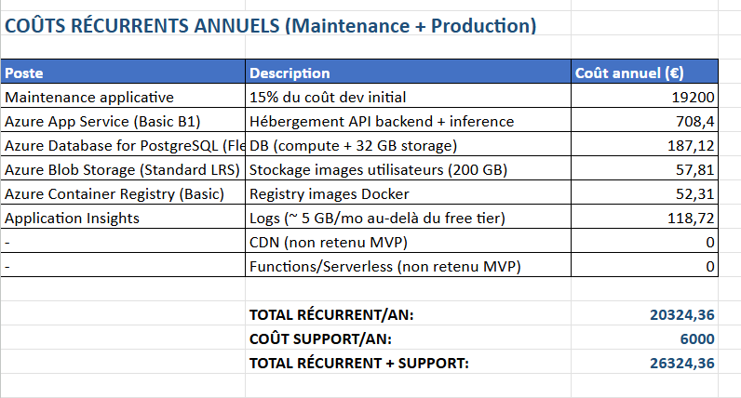
COÛTS INFRASTRUCTURE AZURE

Slide 30
Join the Revolution.

